Slide 1
最小微控制器系统设计与应用
课程简介
疫情防控期课程安排

Slide 2
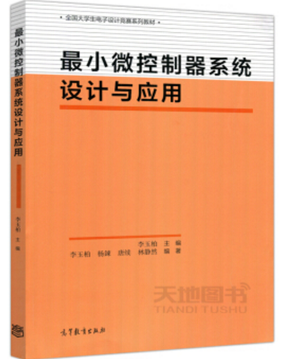
课程简介
本课程由电子科大大学生电子设计竞赛培训系列课程衍生而来。
本课程融合了模拟电路，数字电路，ASIC设计，数字信号处理等课程的相关知识。
本课程采用“做中学”模式，结合实验介绍处理器的相关知识。
教材：大学生电子设计丛书
《最小微控制器系统设计与应用》
高等教育出版社

Slide 3
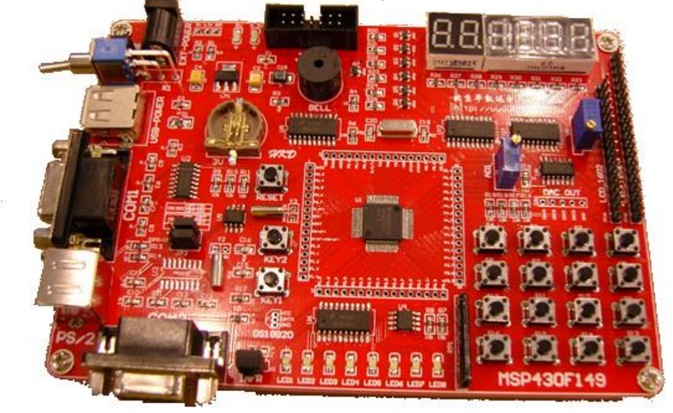
课程简介
什么是最小微控制器系统设计？
微控制器外围电路包括本身的基本引脚连接、总线驱动、时钟控制、引导程序方式控制、存储器配置、通信口配置、I/O口控制、时序设计等，其目的是保证微控制器的基本工作模式和环境。我们又把对微控制器的外围电路所进行的设计称为微控制器基本系统设计，或者称为微控制器最小系统设计。

Slide 4
课程简介
课程具体内容：
（1）介绍最新的单片微型计算机，DSP处理器和嵌入式处理器的结构；
（2）微控制器最小系统的评估和核心芯片的选取、最小系统的存储结构和外围设备设计；
（3）微控制器最小系统开发环境及软件开发，系统应用软件优化；
（4）微控制器最小系统低功耗处理技术；
（5）微控制器器最小系统的典型应用。

Slide 5
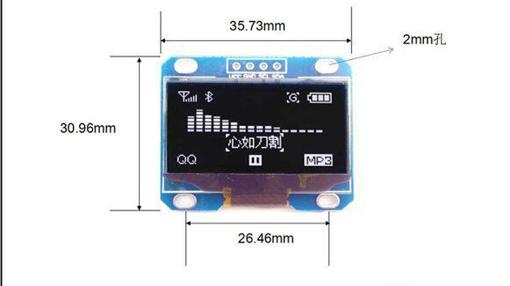
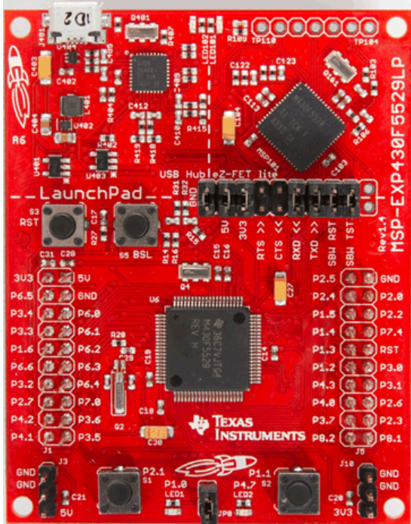
课程简介
实验具体内容：
实验平台：MSP430F5529实验板及OLED显示模块
板上仿真电路
外加OLED模块
仿真接口（实验板可由此采用外部仿真器，也可由此引出板上仿真器）
复位及Boot按键
引出的芯片外设接口引脚
MSP4305529
与GPIO连接的独立按键及发光二极管

Slide 6
课程简介
实验具体内容：
（1）简易计数器：
学习MSP430单片机的通用IO口的操作，会通过IO口进行按键检测。通过对MSP430F5529开发板编程，能够在OLED（有机发光二极管）上显示数字。还需要学习OLED封装函数的调用。
（2）25Hz方波发生器及方波幅值测量：
学习方波发生器的工作原理；利用MSP430通用IO产生25Hz方波，同时利用MSP430内部AD测量出该方波幅度值并显示在OLED上。

Slide 7
课程简介
实验具体内容：
（3）传感器驱动及数据采集实验：
学习I²C接口的使用，从给定的传感器中采集数据传到OLED上显示。体会430单片机上通信接口的使用以及数据采集处理操作。
（4）PWM波发生器及PWM波占空比和频率测量：
学习PWM信号的基本原理及应用；学习MSP430单片机内部PWM波发生器和内部捕获/比较器的操作。

Slide 8
课程简介
实验具体内容：
（5）TMS320LF2812最小系统设计
体会微处理器最小系统的设计方法：学习阅读芯片数据手册；学习微处理器主要工作模块设计；学习常用CAD软件进行原理图和印制板图设计。
学习TI DSP集成编译仿真环境CCS的使用。
实验要求：
430实验要求完成实验报告，并在实验板上演示。
2812实验要求完成原理图及印制板图。

Slide 9
课程简介
课程学习说明
（1）为何选择MSP430F5529Launch Pad作为实验平台？
（2）课程实验的设计思考：基本要求很简单，更多内容放在拓展要求中。
（3）课程的进行思路：做中学，自学能力的培养，相关工具的使用自行学习，编程好习惯的养成，如何将自己做的工作阐述清楚...
（4）提前学习MSP430的开发环境IAR或CCS，学习绘制电路图的工具protel或Altium Designer。

Slide 10
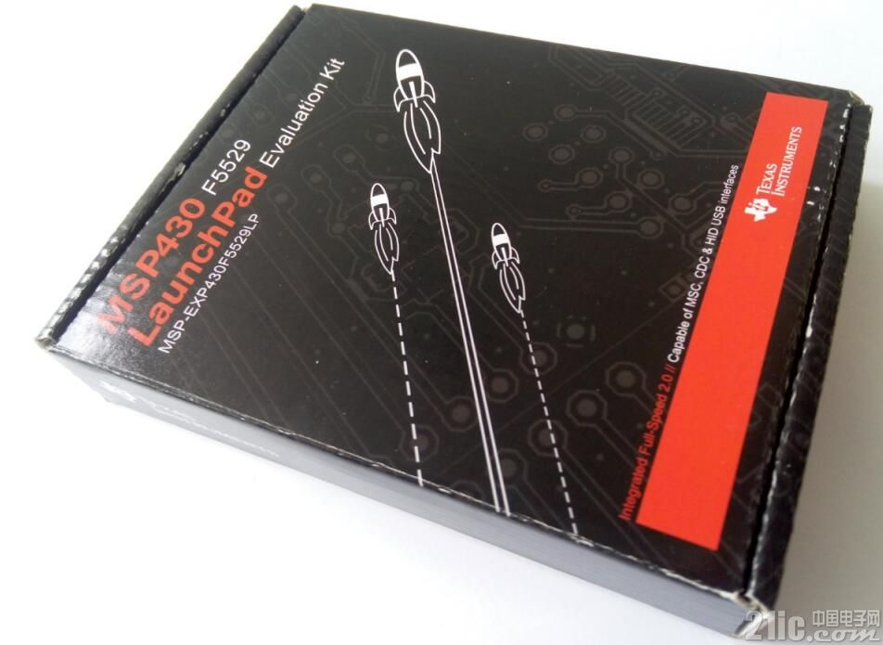
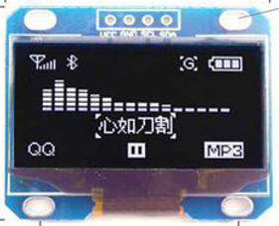
课程简介
请在课前自行准备MSP430实验平台：

Slide 11
课程简介
1
最小微控制器系统概述
1.1
引言
1.2
微控制器的概念
1.3
微控制器软硬件结构
1.4
典型微控制器
1.5
微控制器最小系统开发
1.6
最小系统设计的关键点

Slide 12
课程简介
2
MSP430实验部分
2.1
MSP430开发板及开发环境介绍
2.2
实验一：430GPIO的操作
2.3
实验二：430定时器及AD的操作
2.4
实验三：430通信接口的操作及数据采集
2.5
实验四：430PWM波形发生及测量

Slide 13
课程简介
3
TMS320LF2812最小系统设计
3.1
设计要求概述
3.2
DSP特点
3.3
2812最小系统各部分模块设计

Slide 14
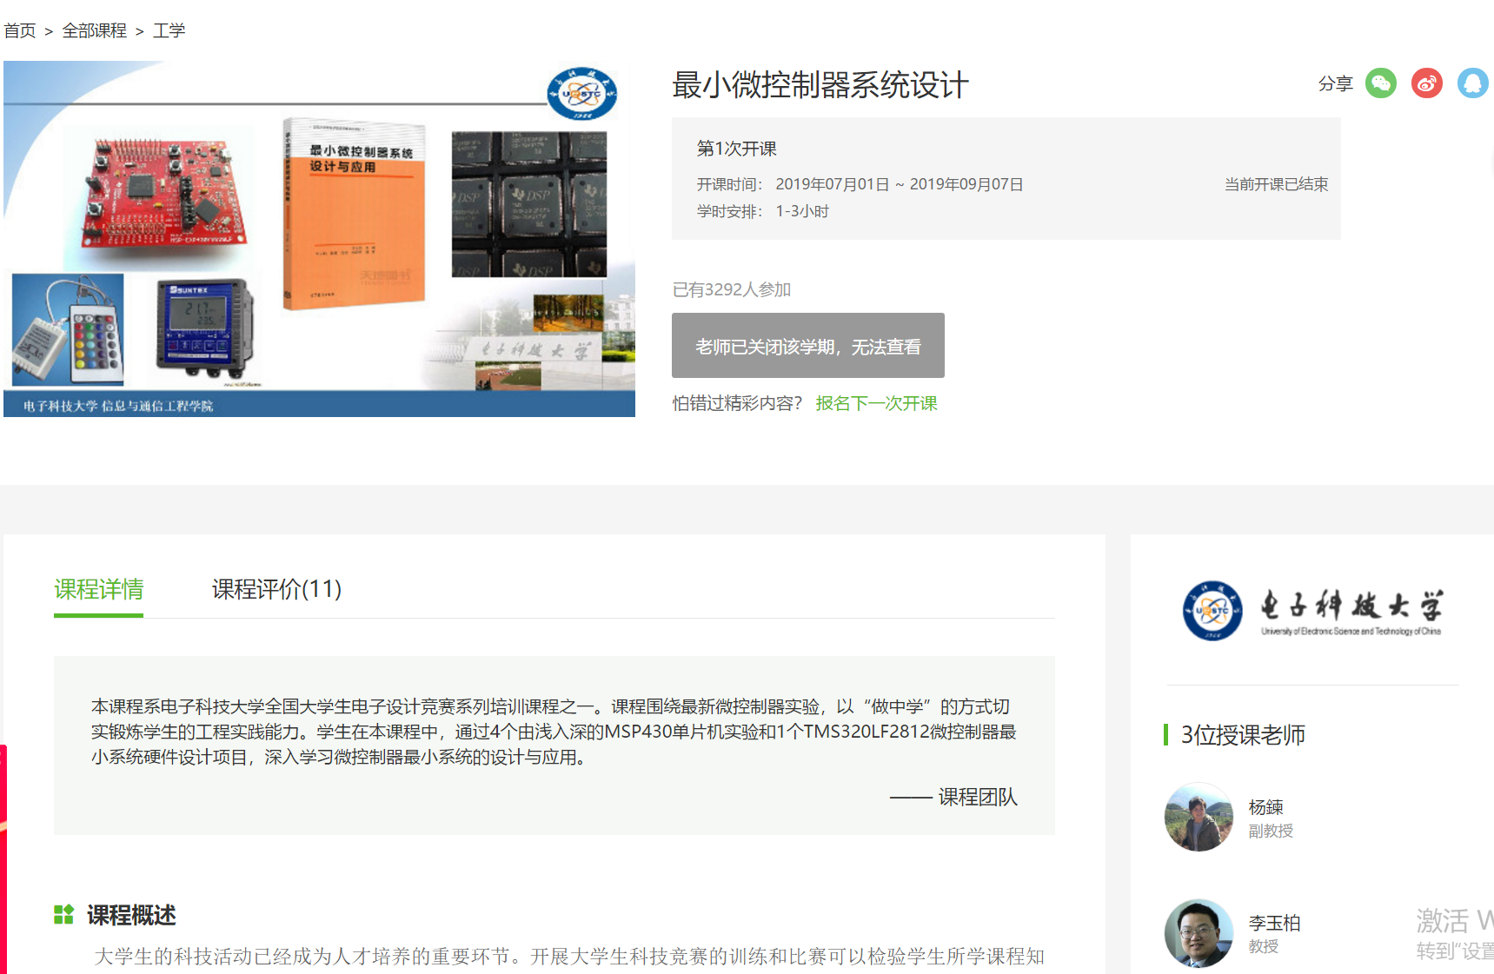
疫情防控期间课程安排
上课方式：
Mooc学习+课堂授课+答疑
（1）Mooc学习：中国大学Mooc网
http://www.icourse163.org/course/UESTC-1205777804
（2）课堂授课：每周二下午5,6节
方式--QQ群视频
内容--主要补充Mooc中未提及的内容，强调需要重点掌握的内容

Slide 15
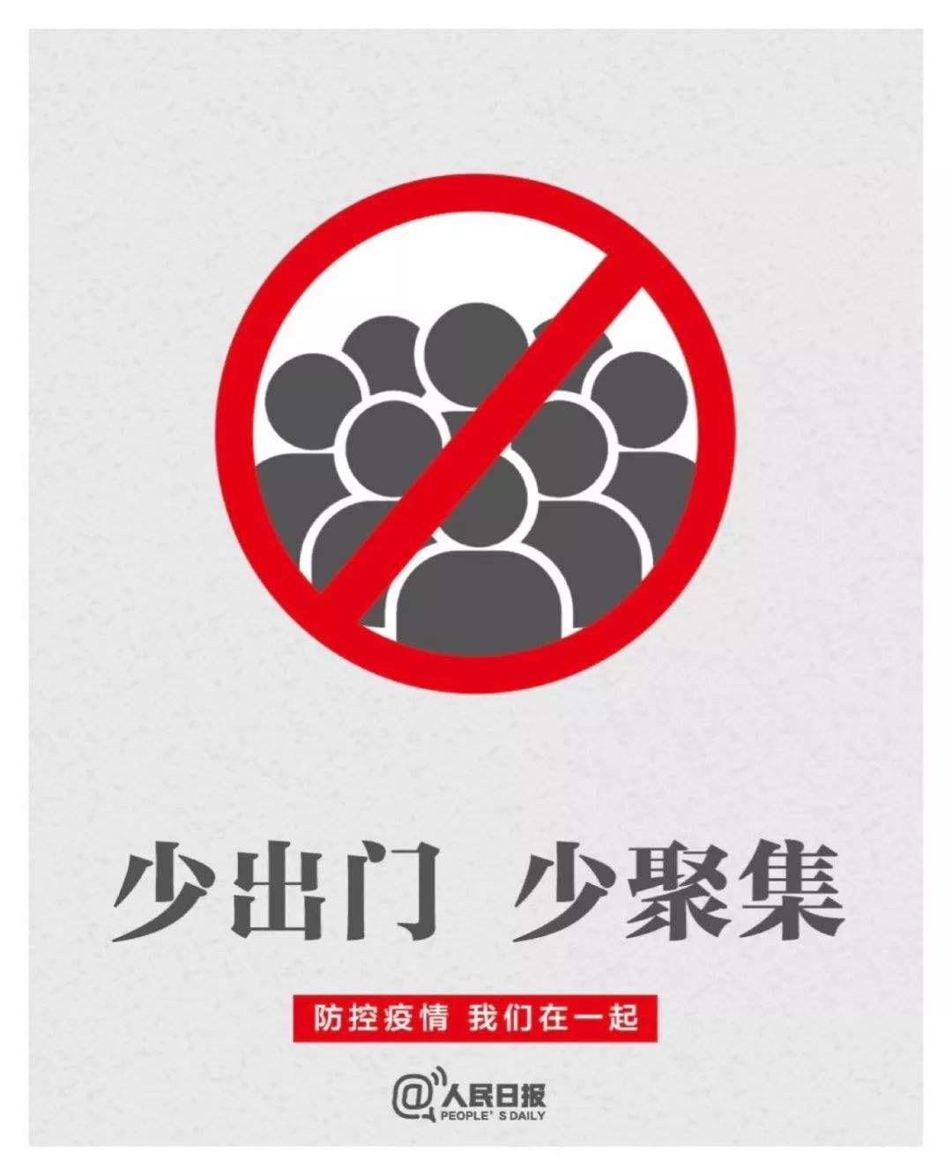
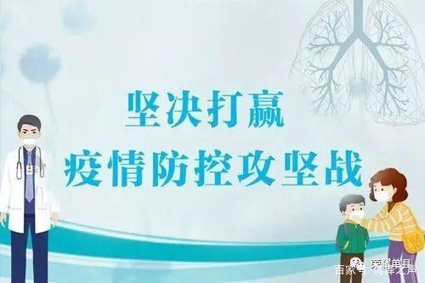
疫情防控期间课程安排
(3)答疑：
方式--QQ群
同学们随时可以针对课程的内容及后续实验的问题在QQ群进行提问，老师或助教为大家解答。

Slide 16
THANKS

